Slide 1



CHỦ ĐỀ 7 - TIẾT 1
Huỳnh Long Nguyện

Slide 2



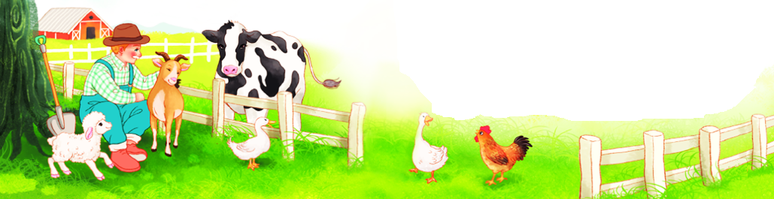
TRANG TRẠI VUI VẺ
Nhạc nước ngoài.
Lời Việt: Phương Mai sưu tầm

Slide 3

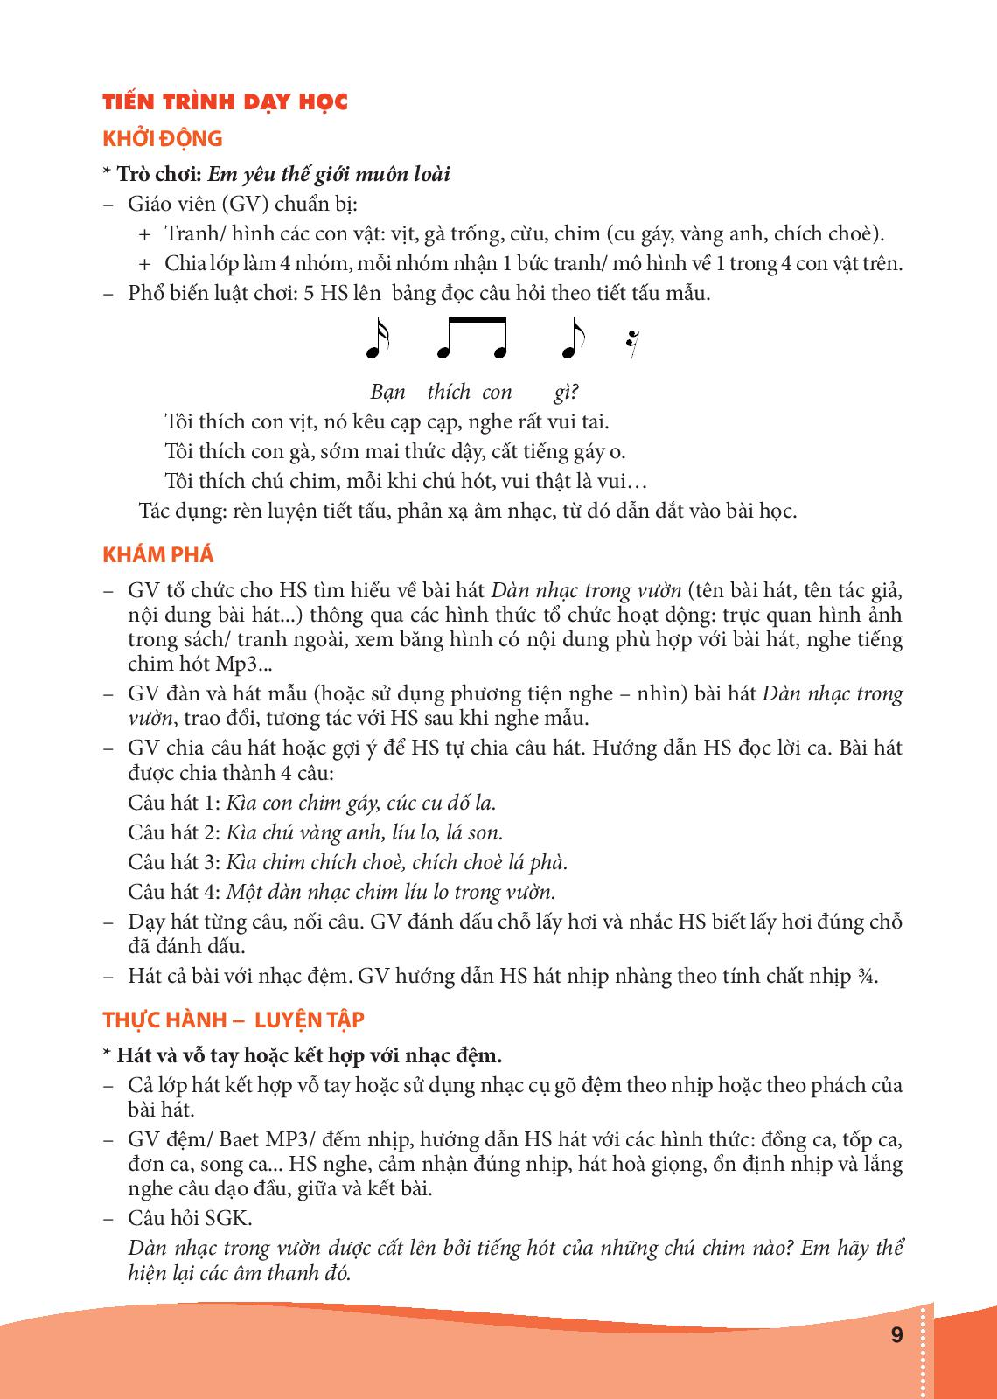
BẠN LÀ CON GÌ?
Bạn là con gì?
Tôi là con mèo.

Slide 4
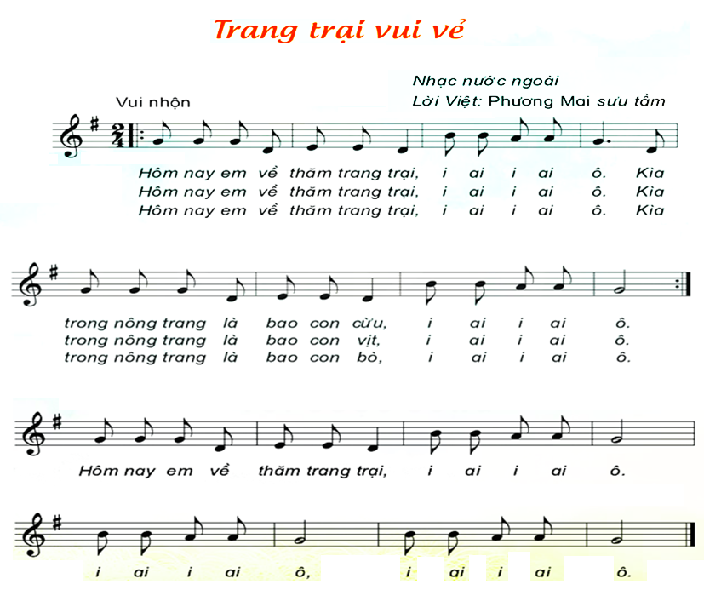
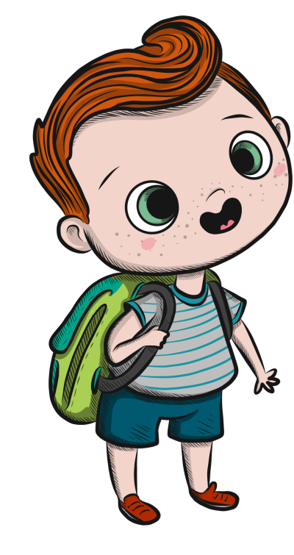
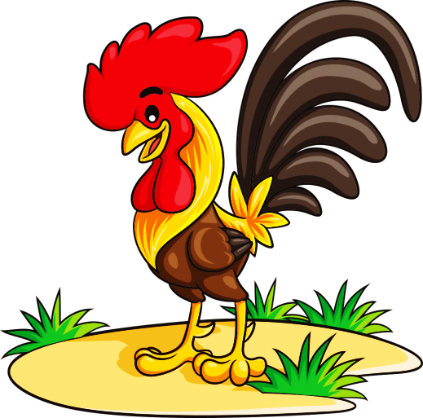
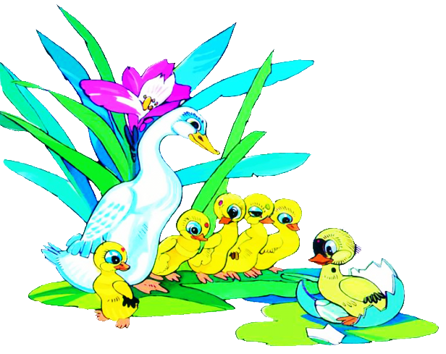
Nghe hát mẫu
Nghe giai điệu

Slide 5
ĐỌC LỜI CA
TRANG TRẠI VUI VẺ
Nhạc nước ngoài.
Lời Việt: Phương Mai sưu tầm
Hôm nay em về thăm trang trại, i ai i ai ô.
Kìa trong nông trang là bao con cừu, i ai i ai ô.
Hôm nay em về thăm trang trại, i ai i ai ô.
Kìa trong nông trang là bao con vịt, i ai i ai ô.
Hôm nay em về thăm trang trại, i ai i ai ô.
Kìa trong nông trang là bao con bò, i ai i ai ô.
Hôm nay em về thăm trang trại, i ai i ai ô.
Í ai i ai ô, i ai i ai ô.

Slide 6

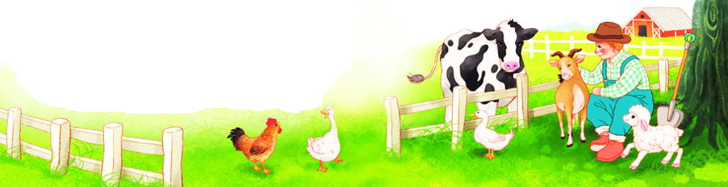
TẬP HÁT TỪNG CÂU
Câu 1

Slide 7
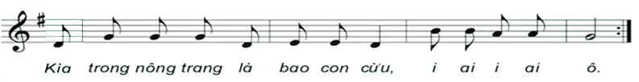
TẬP HÁT TỪNG CÂU
Câu 2

Slide 8
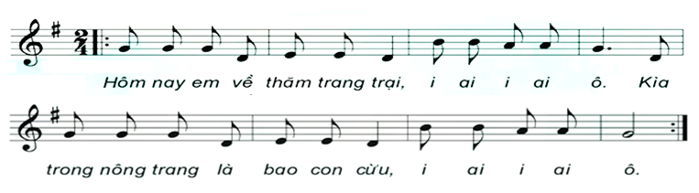
TẬP HÁT TỪNG CÂU
Câu 1+2

Slide 9
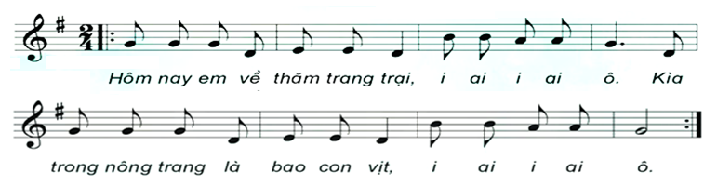
TẬP HÁT TỪNG CÂU
Câu 3+4

Slide 10
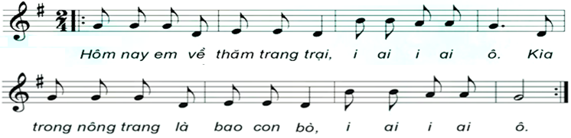
TẬP HÁT TỪNG CÂU
Câu 5+6

Slide 11
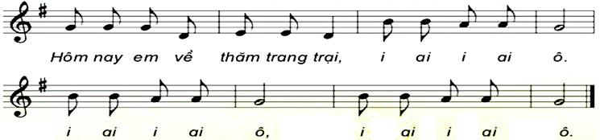
TẬP HÁT TỪNG CÂU
Câu 7+8

Slide 12
Cả bài

Slide 13

TRANG TRẠI VUI VẺ
Nhạc nước ngoài
Lời Việt: Phương Mai sưu tầm
HÁT THEO NHẠC ĐỆM

Slide 15
TRANG TRẠI VUI VẺ
Nhạc nước ngoài
Lời Việt: Phương Mai sưu tầm
HÁT KẾT HỢP
GÕ ĐỆM THEO NHỊP

Slide 16
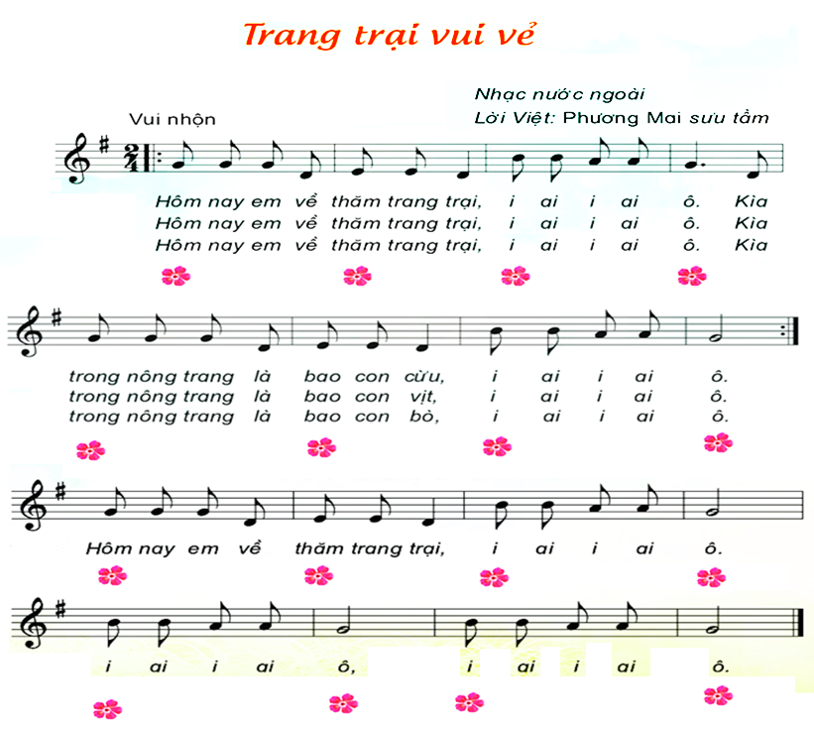


Slide 17
TRANG TRẠI VUI VẺ
Nhạc nước ngoài.
Lời Việt: Phương Mai sưu tầm

